Slide 1



PREVENÇÃO DO USO DE SUBSTÂNCIAS NA GESTAÇÃO
A psiquiatria do desenvolvimento e sua contribuição para a Prevenção do uso de Álcool e Outras Drogas
Renata C. S. de Azevedo
Faculdade de Ciências Médicas UNICAMP
ABEAD

Slide 2
O uso de drogas sempre foi muito maior entre homens.
Isso tem norteado as pesquisas,
propostas de prevenção,
linhas de cuidado,
formação de profissionais,
disponibilidade de tratamento.
2

Slide 3
O uso de drogas sempre foi muito maior entre homens.
Isso tem norteado as pesquisas,
propostas de prevenção,
linhas de cuidado,
formação de profissionais,
disponibilidade de tratamento.
Esse dado ainda é verdadeiro?
3

Slide 4
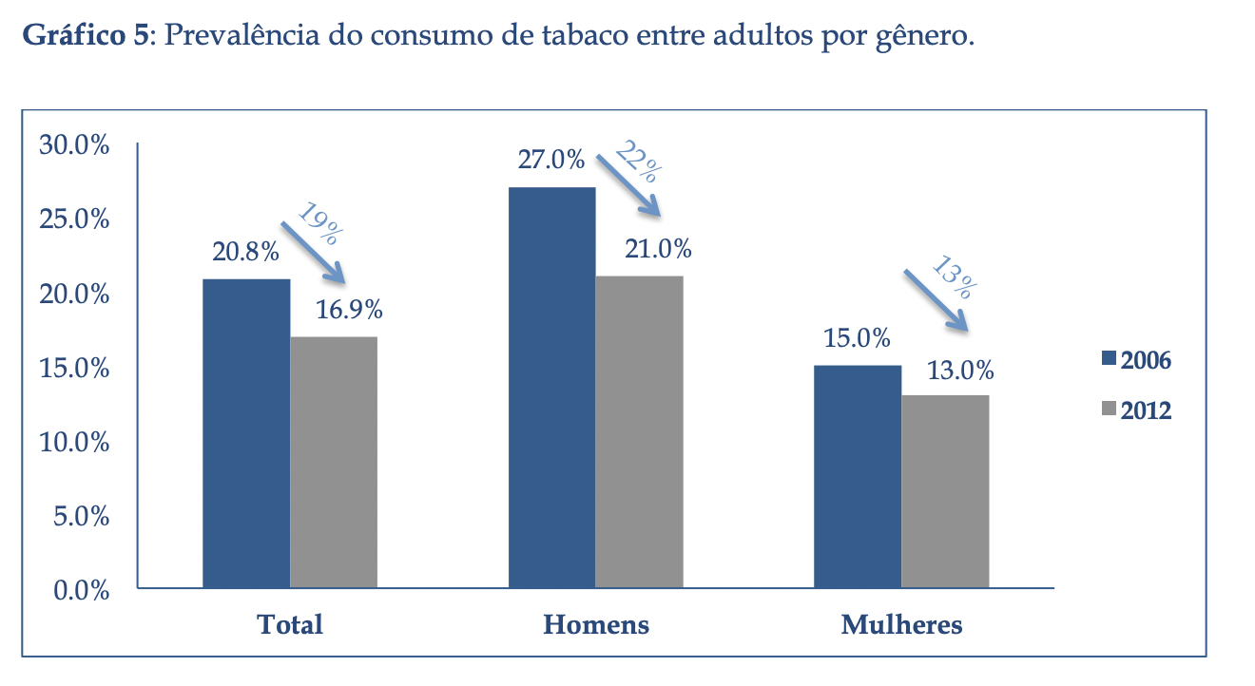
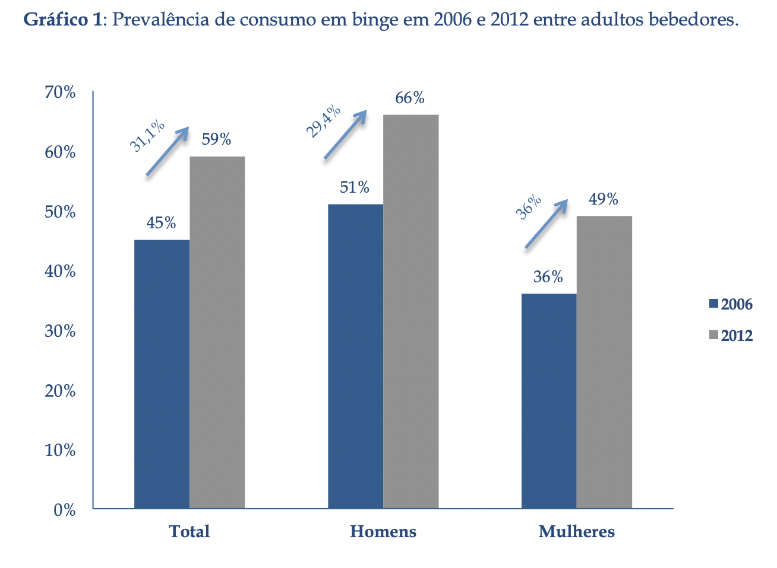
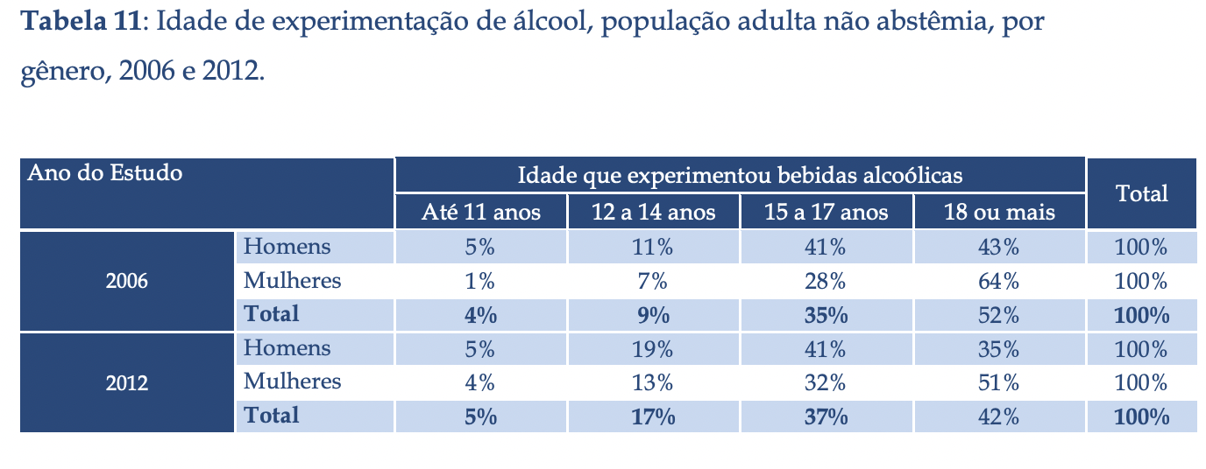
LENAD I e II
UNIAD/INPAD/UNIFESP
4

Slide 5
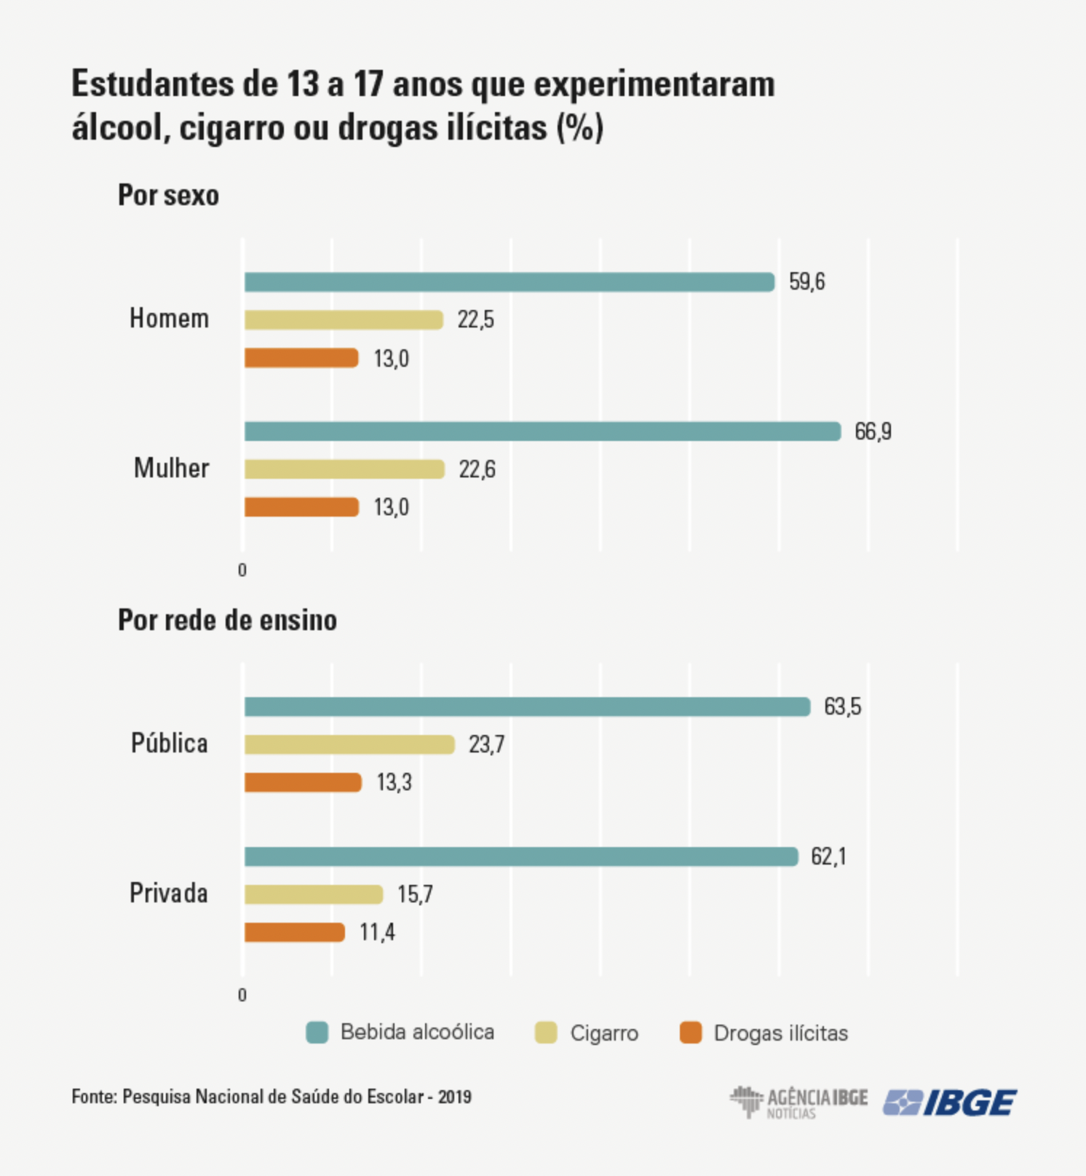
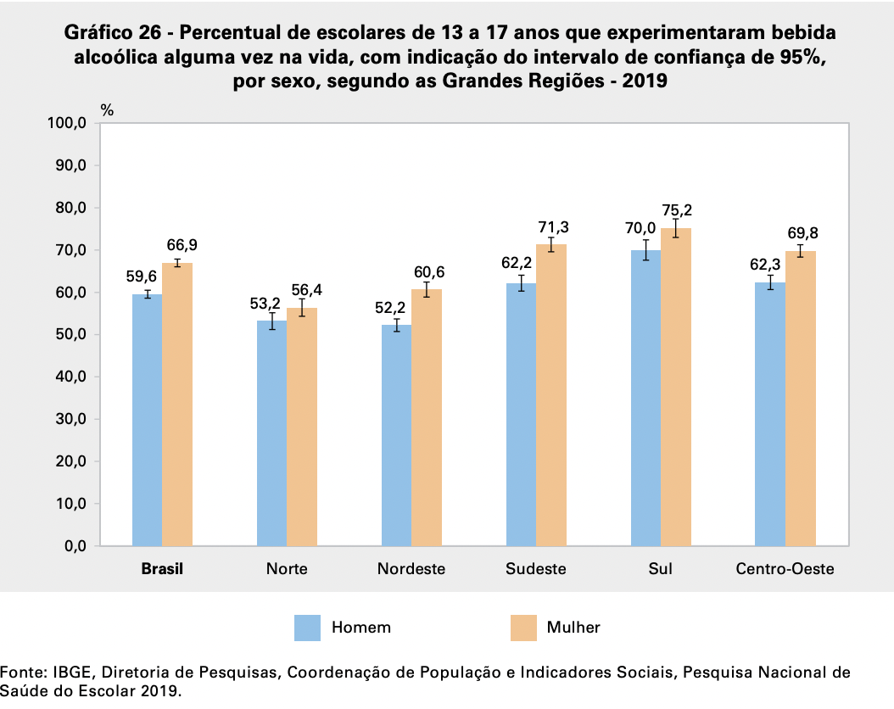
5

Slide 6
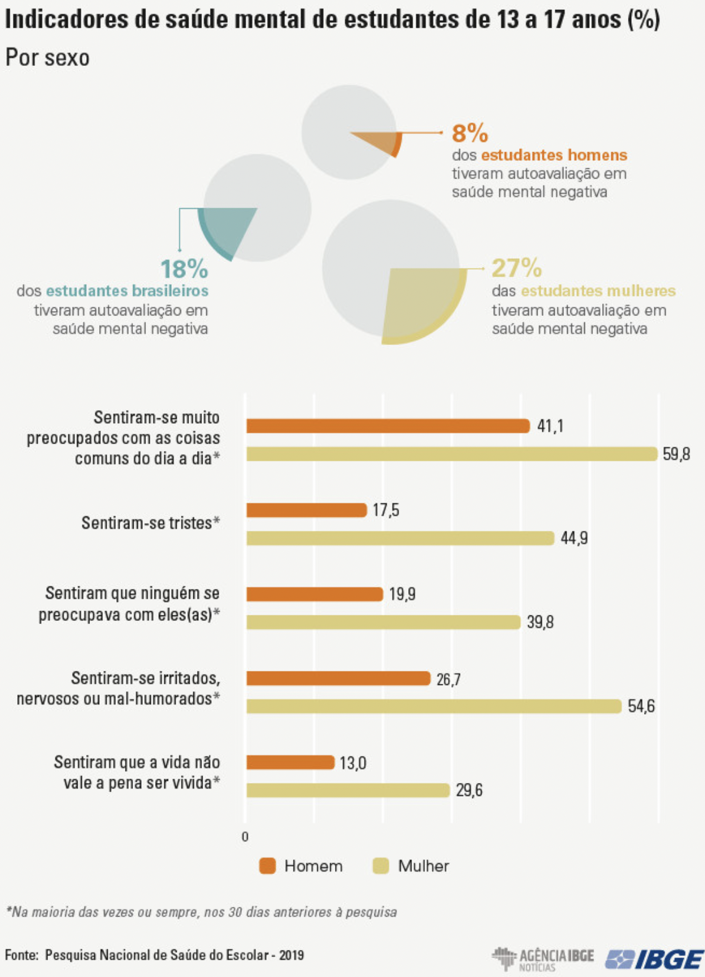
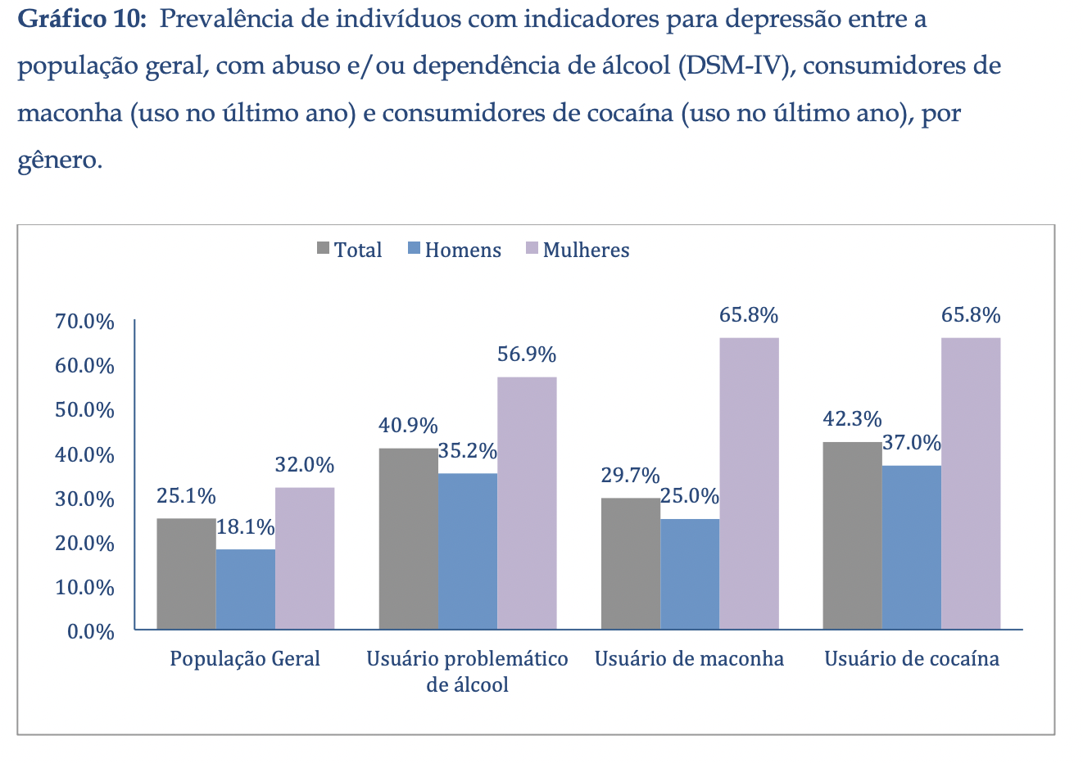
6

Slide 7
Uma série de particularidades sobre o uso substâncias psicoativas entre mulheres requerem entendimento e abordagens específicas.
Gênero
Psicológicas
Comorbidades clínicas e psiquiátricas
Saúde reprodutiva
7

Slide 8
A prevalência de gravidez não planejada é de 30 a 50% O uso de SPA está associado a maior risco de gravidez não planejada e/ou indesejada 90% das usuárias de SPA estão em idade fértil
Bearak J, Popinchalk A, Alkema L, Sedgh G. Global, regional, and subregional trends in unintended pregnancy and its outcomes from 1990 to 2014: estimates from a Bayesian hierarchical model. Lancet Glob Health. 2018
8

Slide 9

Mulheres que usam SPA procuram menos serviços de saúde reprodutiva
Temor do estigma por parte dos profissionais de saúde
Dificuldades emocionais ao discutir sua história sexual
Menor adesão a intervenções de saúde sexual
Medo de perder a guarda dos filhos
.
McGlade A, Ware R, Crawford M. Child protection outcomes for infants of substance-using mothers: a matched-cohort study. Pediatrics. 2009
9

Slide 10
Todavia, quando há modificação das práticas, as mulheres que usam substâncias tendem a fazer escolhas que favorecem o planejamento familiar e uso regular de métodos anticoncepcionais.
10

Slide 11
Transtornos mentais, gestação e puerpério
A gestação e a chegada de um bebê representam um período de alegrias e esperança
Entre os TM, o uso de SPA se destaca como um dos maiores desafios
A gestação é um motivador para adoção de hábitos saudáveis, entre eles a cessação do uso de SPA
Porém, a gravidez não protege contra a ocorrência, recorrência ou exacerbação de Transtornos Mentais
Os TM no período gestacional e puerperal atingem em torno de 1:3 mulheres
Menos de 20% recebem tratamento adequado
Easter A, Howard LM, Sandall J. Mental health near miss indicators in maternity care: a missed opportunity? A commentary. BJOG An Int J Obstet Gynaecol, 2018
Howard LM, Piot P, Stein A. No health without perinatal mental health. Lancet, 2014
11

Slide 12
Uso de Drogas Psicoativas
Condenação social
Reprovação pela equipe de saúde
Vergonha e sentimentos de culpa
Subnotificação
Baixa detecção
Pouca informação sobre os riscos do consumo
Pouca e por vezes inadequada intervenção
12

Slide 13
Limitações nos dados sobre consequências do uso de SPA na gestação - Limites éticos - Subnotificação - Drop out - Policonsumo - Impacto do estilo de vida
13

Slide 14
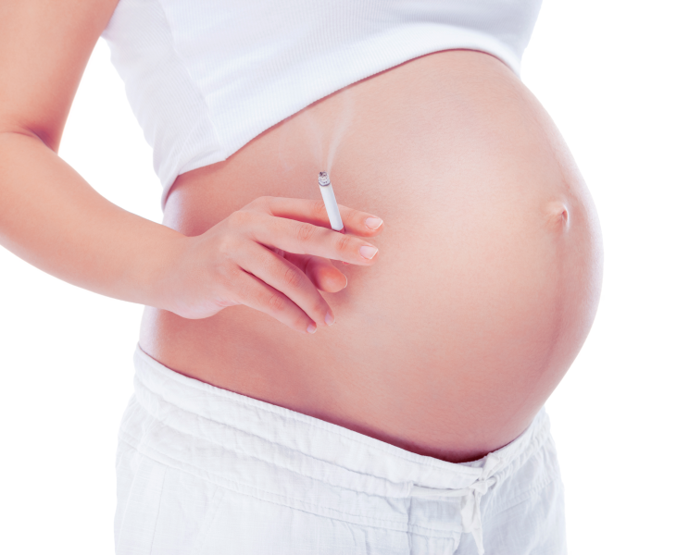
TABACO
Gestação
Após o nascimento
Aborto espontâneo
Baixo crescimento intrauterino
Partos prematuros
Morte súbita
Baixo peso
Comprometimento imunológico
Alterações cognitivas e psicomotoras
14

Slide 15
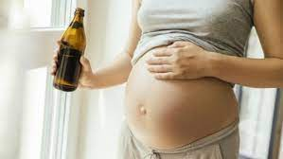
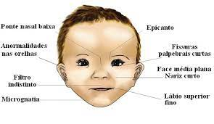
ÁLCOOL
Baixo crescimento intrauterino
Problemas urinários, ósseos, cardíacos, imunológicos
Anomalias craniofaciais e no sistema nervoso central
Sd. Alcóolica Fetal (SAF)
Efeitos do álcool no feto (EAF)
Tamashiro EM. Detecção e seguimento de gestantes usuárias de drogas psicoativas. 2015. Dissertação (mestrado) - UNICAMP
Sundermann AC et al. Alcohol Use in Pregnancy and Miscarriage: A Systematic Review and Meta-Analysis. Alcohol Clin Exp Res. 2019
9

Slide 16
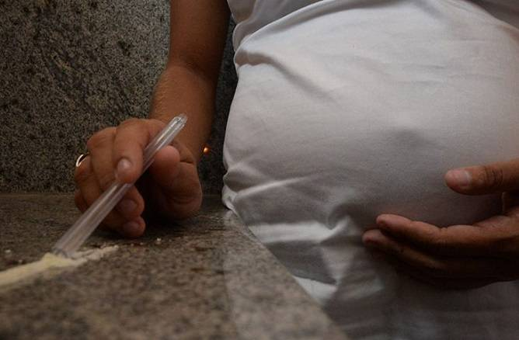
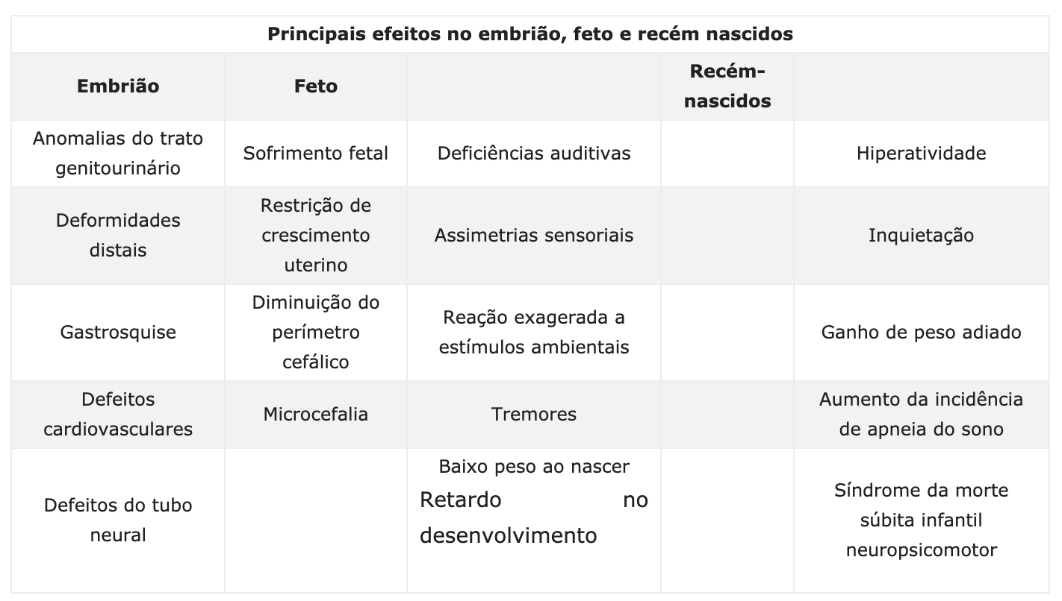
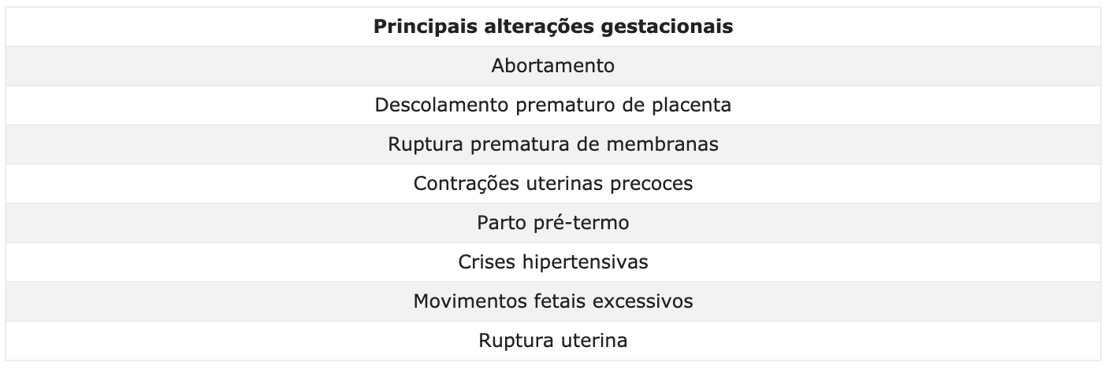
COCAÍNA/CRACK
Tacon FSA et al. Femina.2018, 46(1):10-18
10

Slide 17
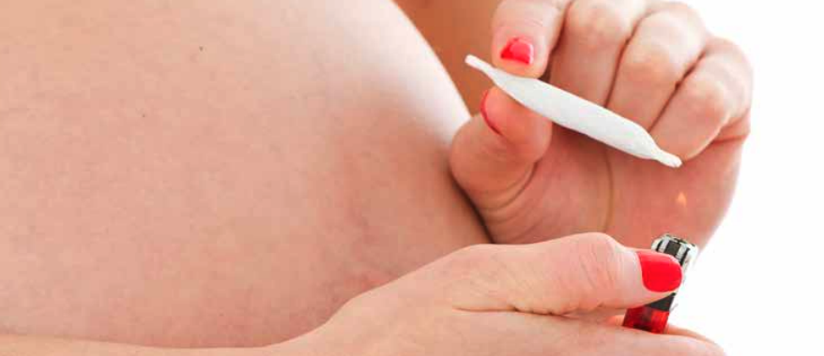
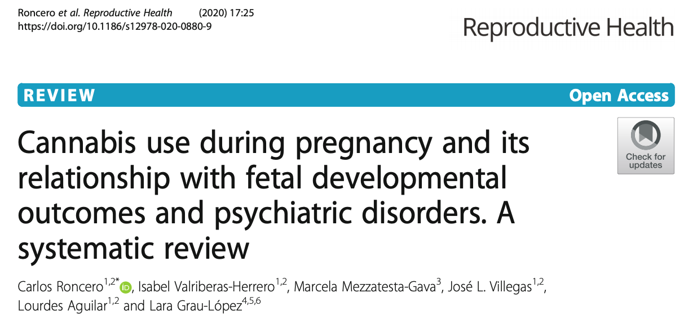

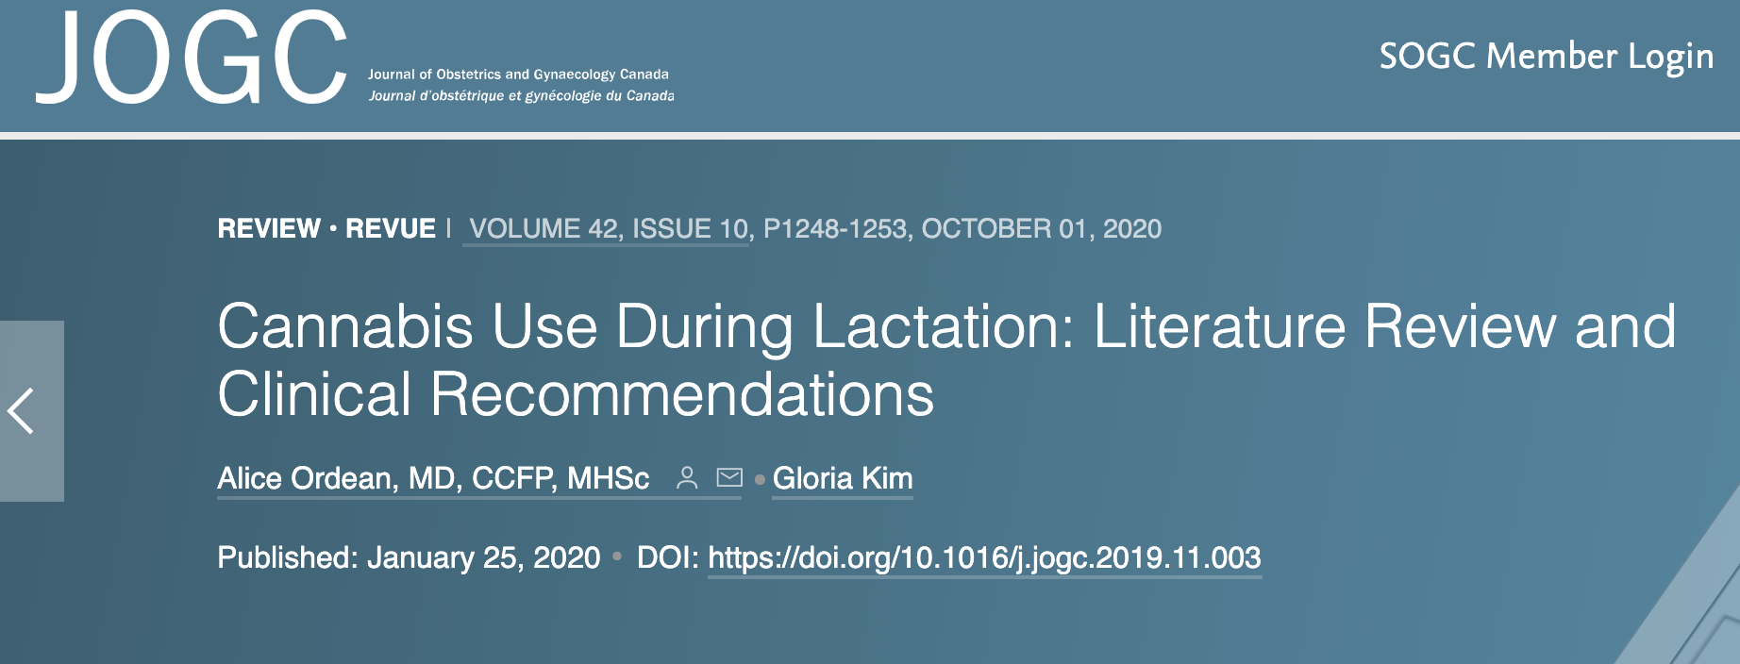
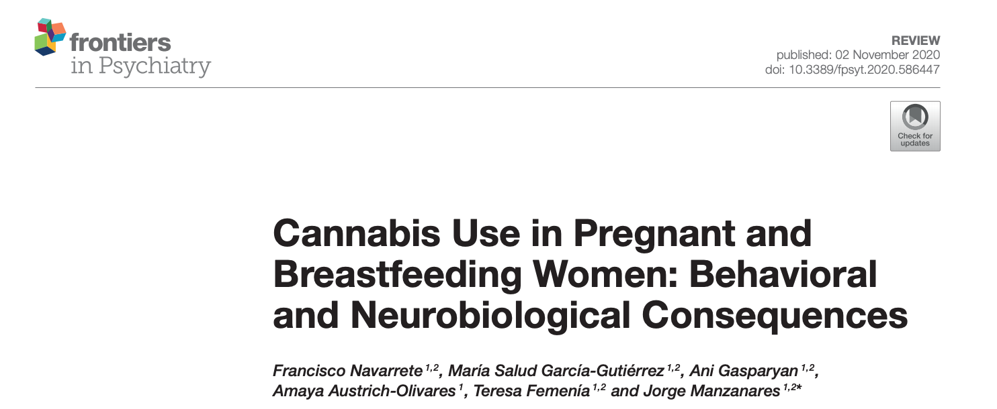
MACONHA
11

Slide 18
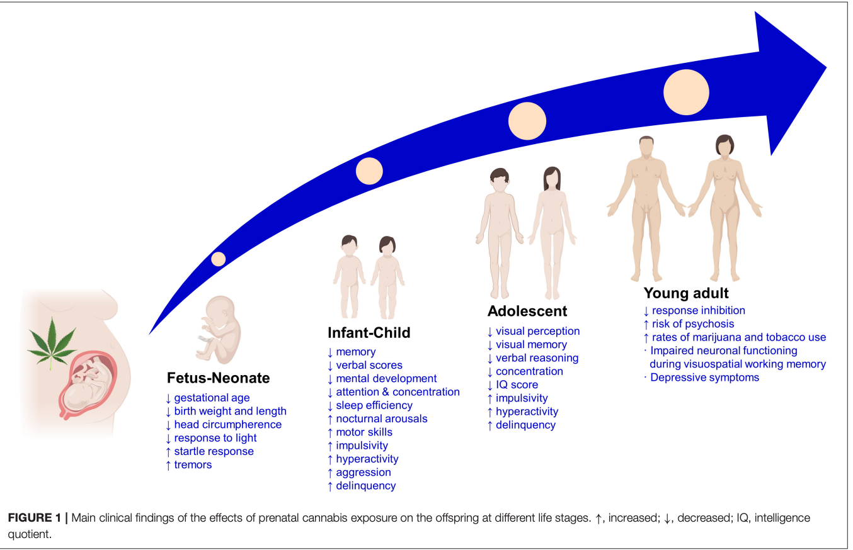
12

Slide 19
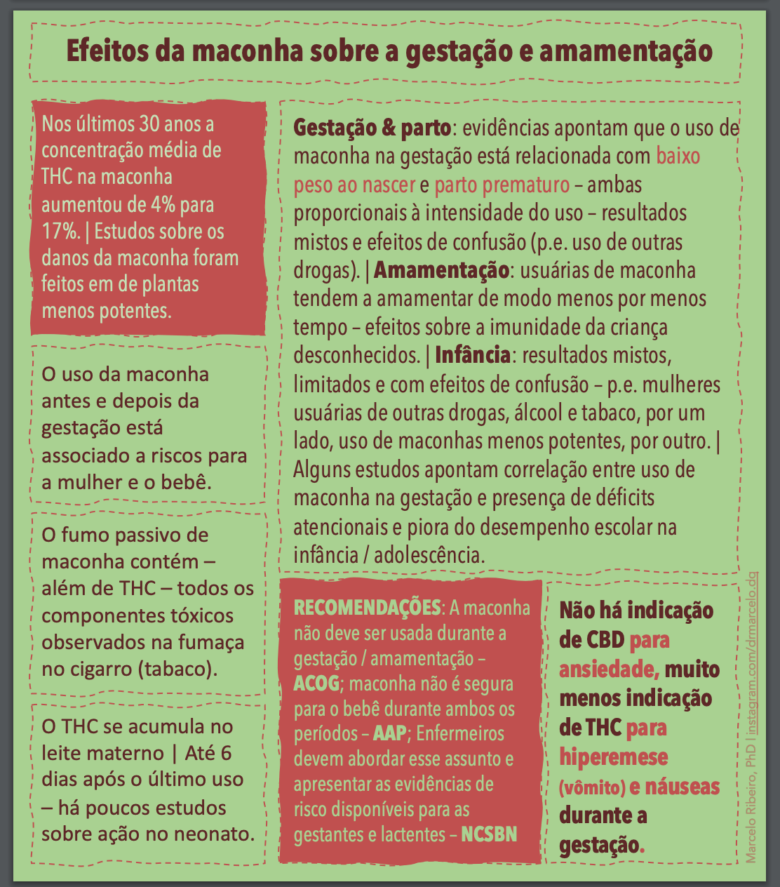
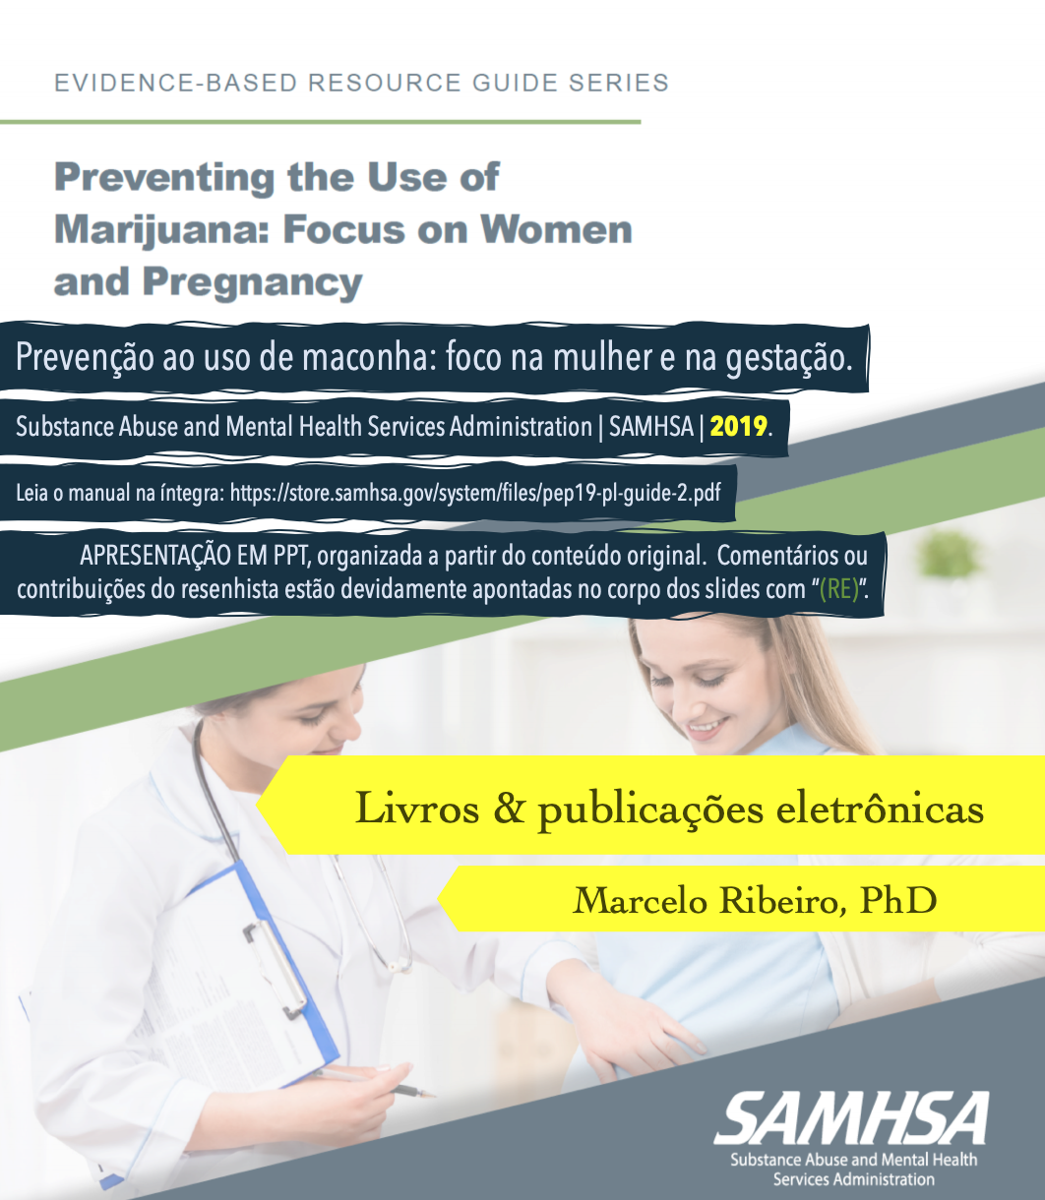
13

Slide 20
FATORES AGRAVADORES PARA DESFECHOS NEGATIVOS
Comorbidade psiquiátrica
Má evolução de gestações anteriores
Gravidez não planejada ou indesejada
Ambivalência com relação ao feto
Sem companheiro
Relações maritais conflituosas
Violência doméstica
Ausência de suporte social
Antecedente de violência sexual
14
Engle PL. Maternal mental health: program and policy implications. Am J Agric Econ. 2009. Ribeiro DG et al. Fatores de risco para o desenvolvimento de crianças atendidas em Unidades de Saúde da Família, ao final do primeiro ano de vida. Cien Saude Colet. 2014 Fisher J et al. Prevalence and determinants of common perinatal mental disorders in women in low-and lower-middle-income countries: A systematic review. Bull World Health Organ. 2012

Slide 21
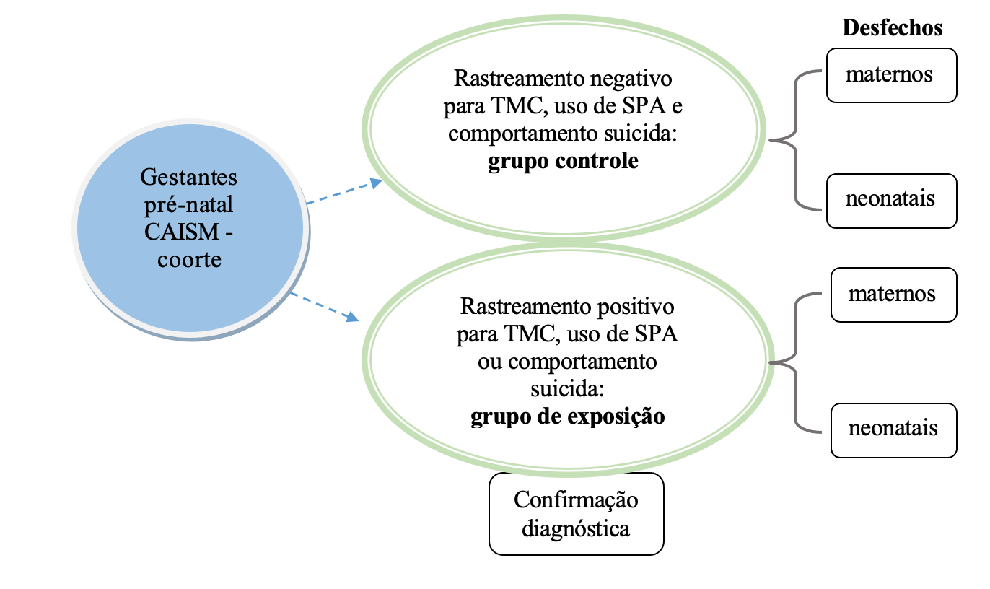
Transtornos mentais em gestantes: construção e implantação de um protocolo de detecção e cuidado
Rodolfo Pacagnella, Renata Azevedo
15

Slide 22
Gestantes no pré natal (CAISM-UNICAMP)
41%
ANSIEDADE
31%
DEPRESSÃO
9.5%
COMPORTAMENTO
SUICIDA
16

Slide 23
Uso de SPA entre gestantes no pré natal
9.3%
Álcool
Tabaco
Maconha
5.3%
4.7%
1.2%
Cocaína
17

Slide 24
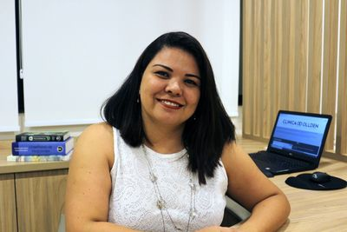
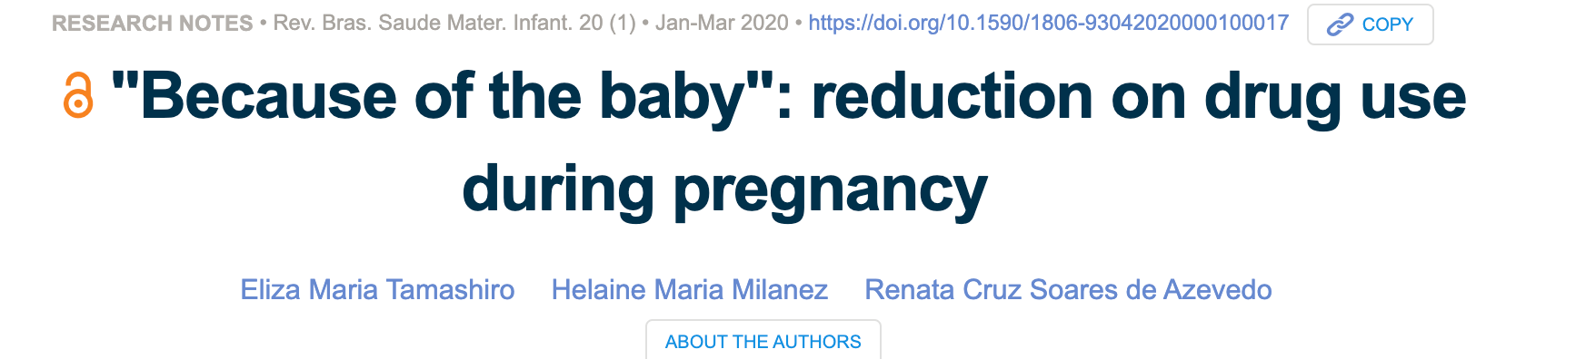
Eliza Tamashiro
18

Slide 25
 | Interrupção espontânea ao saber da gestação (%)
 | < 1 mês | > 1 mês | manteve
Tabaco | 10.9 | 1.6 | 87.5
Álcool | 39.3 | 10.7 | 50.0
Maconha Cocaína | 30.0 28.6 | 15.0 28.6 | 55.0 42.8
19

Slide 26
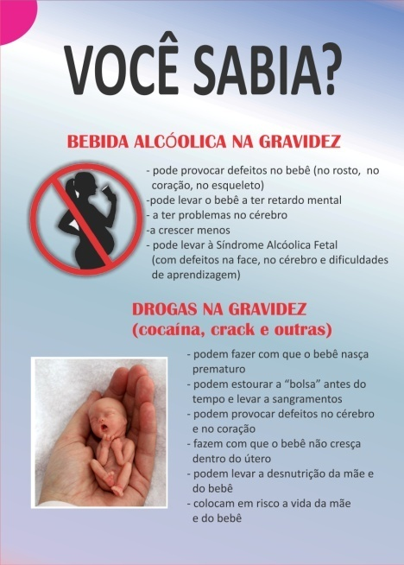
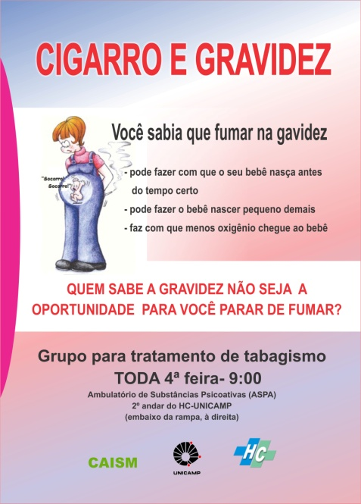
20

Slide 27
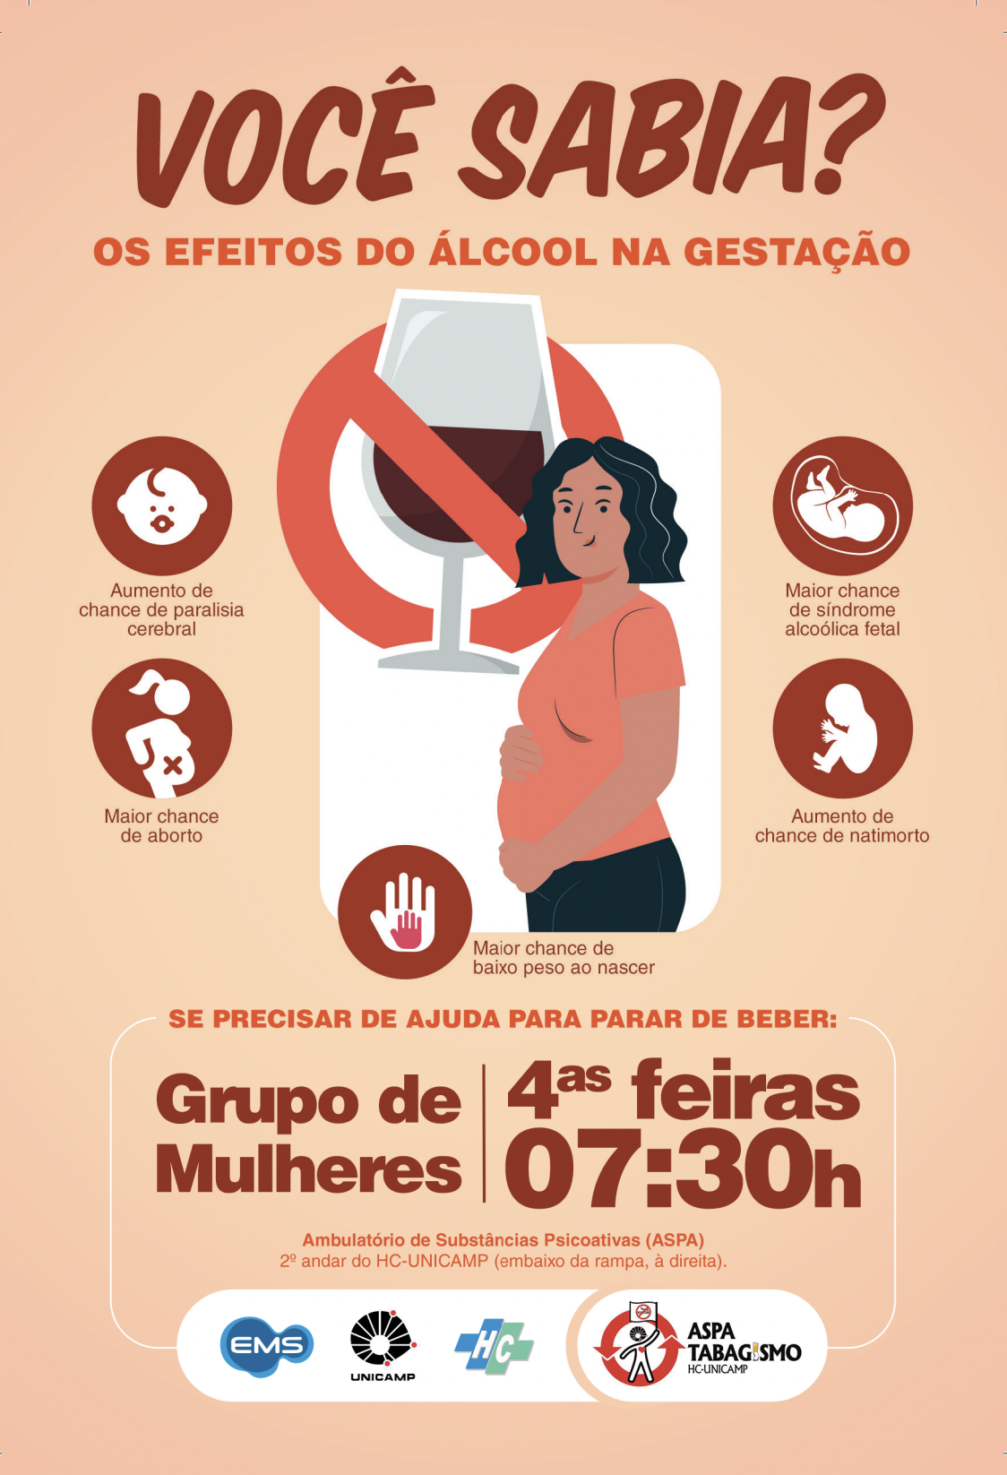
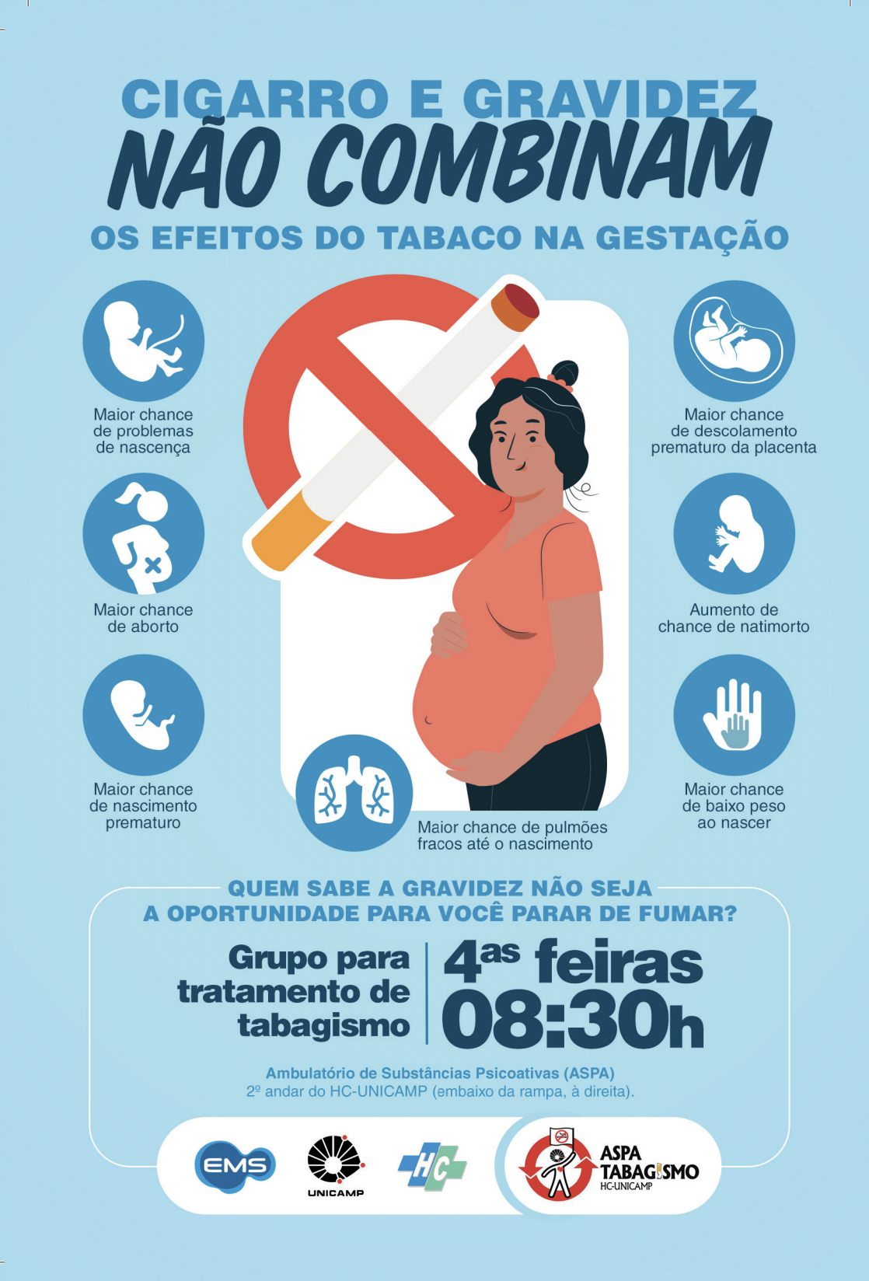
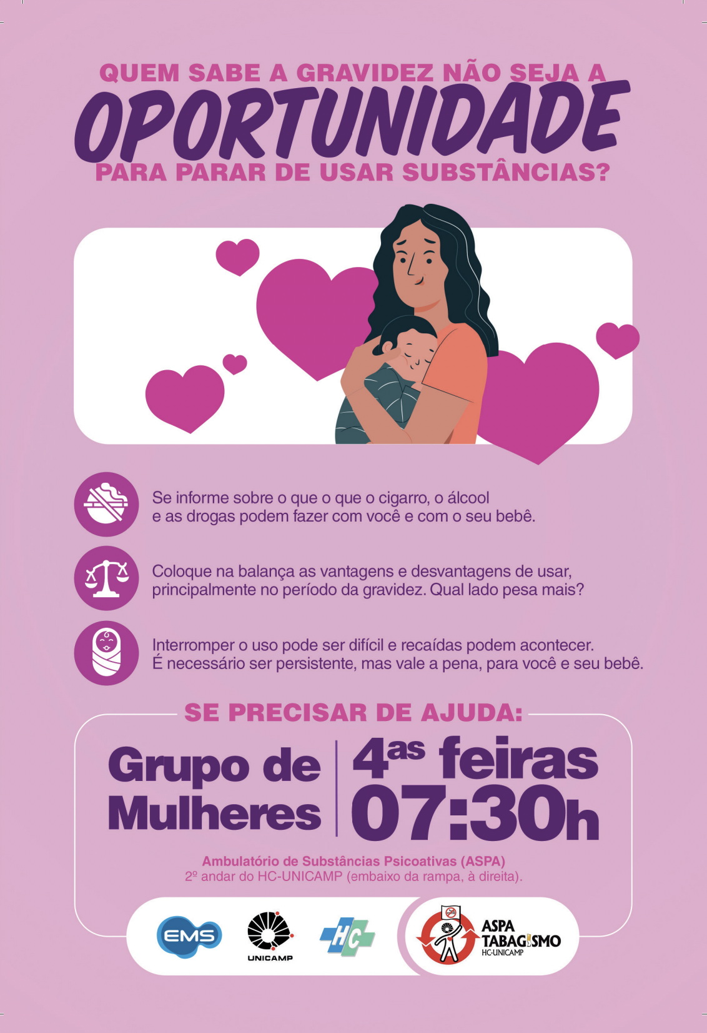
26

Slide 28
 | DESFECHO PÓS INTERVENÇÃO
 | Cessou | Manteve | p
Tabaco | 14.3 | 85.7 | 0,093
Álcool | 79.0 | 21.0 | 0,001
Maconha Cocaína | 70.0 71.4 | 30.0 28.6 | 0,002 0,171
21

Slide 29
Variação do número médio de cigarros/semana após Intervenção Motivacional
Antes IM
Após IM
Variação
93,48
-35,66
71,76
p=0,0102
22

Slide 30
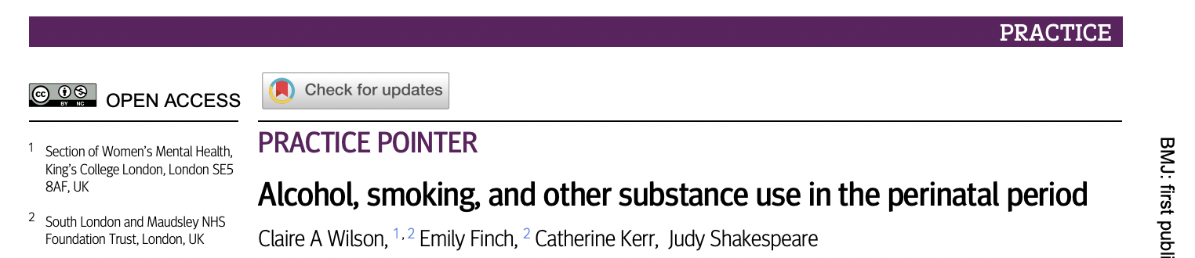
- Pergunte sobre o uso de substâncias em todas as mulheres que estão planejando uma gravidez ou estão grávidas.
- Intervenções Breves na Atenção Primária podem ser eficazes.
- O suporte para mulheres que usam substâncias durante a gravidez deve envolver a ligação com outros serviços, como os de obstetrícia e especializados em TUS.
26

Slide 31
“O que você está usando? Como você usa e com que frequência?" “O seu parceiro/a ou outra pessoa da família também usa substâncias?” “Qual é a sua compreensão do impacto do uso da substância em você e seu bebê durante a gravidez?”
“Você está recebendo cuidados pré-natais?” “Você está encaminhada ou seguindo em serviço, como um serviço especializado em TUS?”
“Quem está te apoiando durante a gravidez e após o parto?”
“Você gostaria de amamentar?”
26

Slide 32
Proposta para Intervenção Breve
“O que você sabe sobre como as substâncias que você está usando podem afetar sua gravidez e o bebê?”
Isso pode ser seguido por fornecer informações sobre os riscos de uma forma empática e sem julgamentos.
“Você já pensou em parar ou reduzir?”
Avaliar e conversar sobre as barreiras percebidas para interromper ou reduzir o uso de SPA.
“Você gostaria de mais informações sobre como podemos apoiá-la com a redução ou parada?”
Oportunidade para dar informações sobre opções de apoio, facilitação de acesso e remoção de barreiras.
Termine instilando esperança de que ela seja capaz de mudar.
26

Slide 33
Estigma
Menor procura
Menor oferta
Pior adesão
Queixas indiretas e despreparo das equipes
Subdiagnóstico e Subtratamento
Serviços inadequados
2

Slide 34
Pontos chave
Estratégias de promoção à saúde e prevenção do uso de SPA dirigidas às mulheres
Concentrar a abordagem no binômio materno-fetal, focando as necessidades da mãe para aumentar a motivação para alcançar a abstinência e não exclusivamente a saúde do bebê
Avaliar a rede de apoio da paciente, com ênfase no parceiro, para identificar problemas relacionados com consumo de drogas e violência familiar
Identificar a tratar comorbidades
Estabelecer metas a curto prazo e readequar sempre que necessário
25
Navarrete F, et al (2020) Cannabis Use in Pregnant and Breastfeeding Women: Behavioral and Neurobiological Consequences. Front. Psychiatry

Slide 35
A saúde mental materna é um dos elementos cruciais para um desenvolvimento saudável ao longo da vida
OBRIGADA azevedo.renatacs@gmail.com
28

